Slide 1


Slide 2






تعيين تلميذ(ة) للإجابة
توجيهات و شرح التعليمات
عرض فيديو
المرور بين الصفوف للمساعدة و تصحيح الإنجازات
عمل في ثنائيات
نهاية الشريط، المرور إلى الشريحة الموالية.

Slide 3

تنظيم حصص الأسبوع التربوي الثاني
اليوم 4 -
اليوم1 -
افتتاح الحصة (10)
ورشة الكتابة: إنتاج كتابي – الحصة 3 (30)
ورشة الكتابة : إنتاج كتابي - الحصة 4 (30)
افتتاح الحصة (10)
الأساليب (30)
الاستماع والتحدث (30)
اليوم 5 -
اليوم2 -
افتتاح الحصة (10)
قراءة : استثمار النص (30)
ورشة الكتابة : إنتاج كتابي - الحصة 5 (30)
افتتاح الحصة (10)
قراءة : التوقع والتحقق الفهم العام 30 د
قراءة : تطبيق استراتيجية الفهم 30 د
اليوم 6 -
اليوم 3 -
افتتاح الحصة (10)
شكل و فهم (30)
قراءة PIRLS (30)
افتتاح الحصة (10)
قراءة : استثمار الاستراتيجية (30)
ورشة الكتابة: التراكيب(30)
Révision
Lecture offerte

Slide 4





هيكلة حصة اليوم الرابع
- 01 النشاط الاعتيادي
تحدي الفهم
02- إنتاج كتابي –ح3-
وصف شخص (الحصة3)
03- إنتاج كتابي – ح4-
وصف شخص(الحصة4: التصحيح)

Slide 5

عند نهاية الحصة
على الأقل 80% من المتعلمين سيكونون قادرين على:
كتابة فقرة لوصف شخص (الأفعال التي يقوم بها).
تصحيح الإنتاج وإعادة الكتابة.

Slide 6

افتتاح الحصة
افتتاح الحصة
الترحيب .
تدبير السلوك.
تحدي الفهم.

Slide 7

مرحبا بكم. سننطلق في حصة اللغة العربية.
اختــتام الحــصة
إنتاج كتابي 4
إنتاج كتابي 3
افتتاح الحصة

Slide 8


قبل أن نبدأ حصة اليوم سأذكركم بشروط الحصول على نجمة السلوك الجيد.
في كل حصة سيفوز ثلاثة منكم بالنجمة
اختــتام الحــصة
إنتاج كتابي 4
إنتاج كتابي 3
افتتاح الحصة
أَثْناءَ ٱلْعَمَلِ في ثُنائِيّاتٍ أُقَدِّمٌ إِجابَتي لِزَميلي وَ أُناقِشُ إِجابَتَهُ.
أَلْتَزِمُ بِإِجْراءاتِ ٱسْتِعْمالِ ٱلْأَلْواح.

Slide 9


اختــتام الحــصة
إنتاج كتابي 4
إنتاج كتابي 3
افتتاح الحصة
ضعوا اللوحة والكراسة في القمطر.

Slide 10

انشطة اعتيادية
تحدي الفهم

Slide 11

في حصة اليوم، ستتدربون على الإجابة بسرعة عن أسئلة للفهم على شكل اختيار من متعدد.
اختــتام الحــصة
إنتاج كتابي 4
إنتاج كتابي 3
افتتاح الحصة

Slide 12

خذوا ألواحكم.
اختــتام الحــصة
إنتاج كتابي 4
إنتاج كتابي 3
افتتاح الحصة

Slide 13
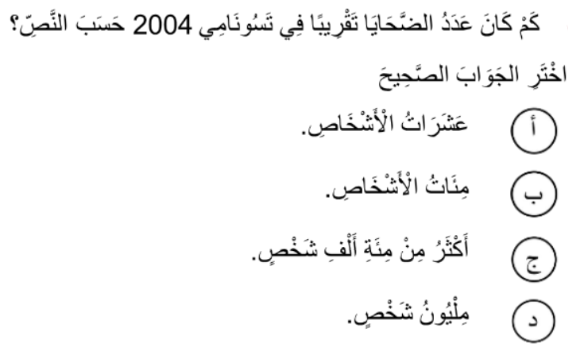
اقرؤوا السؤال جيدا . حددوا المطلوب. تذكروا كل الاختيارات المقدمة.
اختــتام الحــصة
إنتاج كتابي 4
إنتاج كتابي 3
افتتاح الحصة

Slide 14
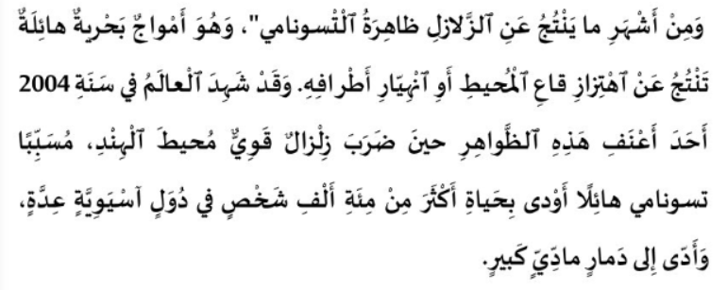
ابحثوا عن الجواب في النص . انتبهوا سيختفي النص بعد 15 ثانية.
اختــتام الحــصة
إنتاج كتابي 4
إنتاج كتابي 3
افتتاح الحصة

Slide 15
اكتبوا حرف الجواب الصحيح ثم ارفعوا الألواح عند سماع الاشارة.
اختــتام الحــصة
إنتاج كتابي 4
إنتاج كتابي 3
افتتاح الحصة

Slide 16

صححوا. من يشرح جوابه؟
اختــتام الحــصة
إنتاج كتابي 4
إنتاج كتابي 3
افتتاح الحصة

Slide 17
اقرؤوا السؤال جيدا . حددوا المطلوب. تذكروا ما قرأتم في النص.
اختــتام الحــصة
إنتاج كتابي 4
إنتاج كتابي 3
افتتاح الحصة
أَيُّ جُمْلَةٍ تُلَخِّصُ الْفِكْرَةَ الرَّئِيسِيَّةَ لِلنَّصِّ بِشَكْلٍ أَفْضَلَ؟
أ) الزَّلَازِلُ تَحْدُثُ فِي كُلِّ مَكَانٍ.
ب) التُّسُونَامِي ظَاهِرَةٌ طَبِيعِيَّةٌ خَطِيرَةٌ تُسَبِّبُ دَمَارًا كَبِيرًا.
ج) حَدَثَ زِلْزَالٌ سَنَةَ 2004.
د) الْأَمْوَاجُ جَمِيلَةٌ وَلَكِنَّهَا خَطِيرَةٌ.

Slide 18
ابحثوا عن الجواب في النص . انتبهوا سيختفي النص بعد 15 ثانية.
اختــتام الحــصة
إنتاج كتابي 4
إنتاج كتابي 3
افتتاح الحصة

Slide 19
صححوا. من يشرنا لنا كيف توصل للجواب؟
اختــتام الحــصة
إنتاج كتابي 4
إنتاج كتابي 3
افتتاح الحصة
أَيُّ جُمْلَةٍ تُلَخِّصُ الْفِكْرَةَ الرَّئِيسِيَّةَ لِلنَّصِّ بِشَكْلٍ أَفْضَلَ؟
أ) الزَّلَازِلُ تَحْدُثُ فِي كُلِّ مَكَانٍ.
ب) التُّسُونَامِي ظَاهِرَةٌ طَبِيعِيَّةٌ خَطِيرَةٌ تُسَبِّبُ دَمَارًا كَبِيرًا.
ج) حَدَثَ زِلْزَالٌ سَنَةَ 2004.
د) الْأَمْوَاجُ جَمِيلَةٌ وَلَكِنَّهَا خَطِيرَةٌ.

Slide 20
ستقرؤون النص قراءة جماعية . من يريد أن يقود قراءة الفقرة 1؟ من يقود قراءة الفقرة2؟
-يحرص الأستاذ على تتبع مشاركة الجميع في القراءة الجماعية.
اختــتام الحــصة
إنتاج كتابي 4
إنتاج كتابي 3
افتتاح الحصة

Slide 21
إنتاج كتابي –ح3 -
2
إنتاج كتابي
كِتابَةُ فَقْرَةٍ لِوَصْفِ شَخْصٍ ( اَلْأَفْعالُ ٱلَّتي يَقومُ يِها).

Slide 22
اختــتام الحــصة
إنتاج كتابي 4
إنتاج كتابي 3
افتتاح الحصة
  من يذكرنا بالعناصر التي نركز عليها لوصف المظهر الخارجي لشخص؟.
وَصْفُ ٱلْمَظْهَرِ ٱلْخارِجِيِّ لِشَخْصٍ

Slide 23

اختــتام الحــصة
إنتاج كتابي 4
إنتاج كتابي 3
افتتاح الحصة
  لنتذكر خطوات . من يقرأ؟

Slide 24
اختــتام الحــصة
إنتاج كتابي 4
إنتاج كتابي 3
افتتاح الحصة
  من يذكرنا بالعناصر التي نركز عليها لوصف مشاعر شخص؟
وَصْفُ مَشاعِرِ شَخْصٍ

Slide 25
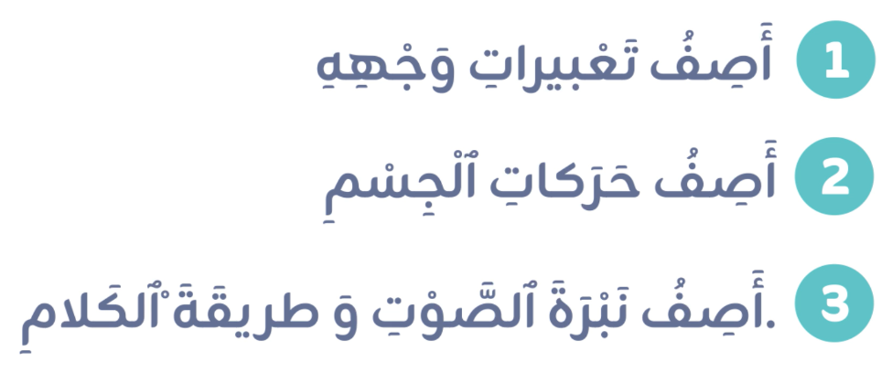
اختــتام الحــصة
إنتاج كتابي 4
إنتاج كتابي 3
افتتاح الحصة
  لنتذكر الخطوات . من يقرأ؟

Slide 26
اختــتام الحــصة
إنتاج كتابي 4
إنتاج كتابي 3
افتتاح الحصة
  في هذه الحصة، ستتدربون على وصف الأفعال التي يقوم بها شخص.
وَصْفُ ٱلْأَفْعالِ ٱلَّتي يَقومُ بِها شَخْصٌ.

Slide 27
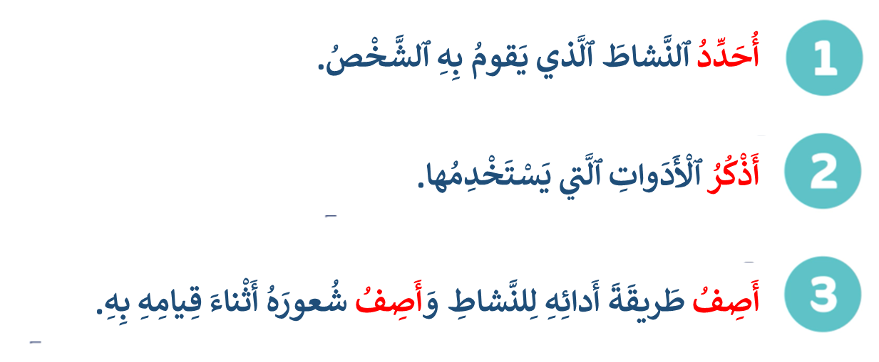
اختــتام الحــصة
إنتاج كتابي 4
إنتاج كتابي 3
افتتاح الحصة
  الخطوات التي يجب اتباعها لوصف الأفعال التي يقوم بها شخص.
وَصْفُ ٱلْأَفْعالِ ٱلَّتي يَقومُ بِها شَخْصٌ.

Slide 28
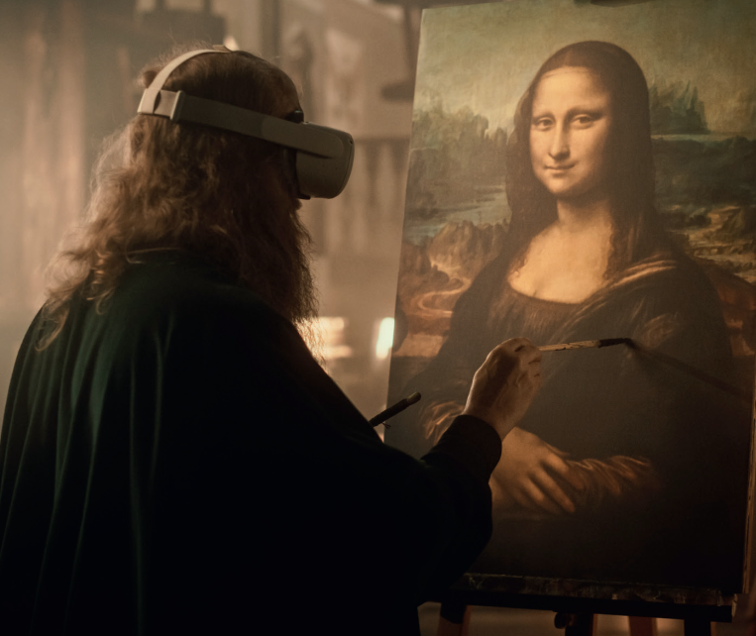
اختــتام الحــصة
إنتاج كتابي 4
إنتاج كتابي 3
افتتاح الحصة
  سأتبع الخطوات لأصف ما يقوم به الفنان في هذه اللوحة.

Slide 29
اختــتام الحــصة
إنتاج كتابي 4
إنتاج كتابي 3
افتتاح الحصة
  أصف النشاط. من يقرأ الجملة؟
يُبْدِعُ ٱلْفَنّانُ لِيونارْدو دا فِينْشي لَوْحَةً رائِعَةً أَسْماها ٱلْموناليزا.

Slide 30
اختــتام الحــصة
إنتاج كتابي 4
إنتاج كتابي 3
افتتاح الحصة
  أذكر الأدوات. من يقرأ؟
يُبْدِعُ ٱلْفَنّانُ لِيونارْدو دا فِينْشي لَوْحَةً رائِعَةً أَسْماها ٱلْموناليزا. يَسْتَخْدِمُ فُرْشاةً دَقيقَةً وَ أَلْوانا وَ أَصْباغاً دافِئَةً وَ قُماشاً لِلرَّسْمِ مُحاطاً بِإِطارٍ خَشَبِيٍّ .

Slide 31
اختــتام الحــصة
إنتاج كتابي 4
إنتاج كتابي 3
افتتاح الحصة
  أصف طريقة الأداء والشعور الذي يولده. من يقرأ؟
يُبْدِعُ ٱلْفَنّانُ لِيونارْدو دا فِينْشي لَوْحَةً رائِعَةً أَسْماها ٱلْموناليزا. يَسْتَخْدِمُ فُرْشاةً دَقيقَةً وَ أَلْوانا وَ أَصْباغاً دافِئَةً وَ قُماشاً لِلرَّسْمِ مُحاطاً بِإِطارٍ خَشَبِيٍّ . يُمْسِكُ فُرْشاتَهُ بِكُلُ رِفْقٍ وَ يُداعِبُ بِها قُماشَ لَوِحَتِهِ مُرَكِّزاً عَلى أَدَقِّ ٱلتَّفاصيلِ. تَغْمُرُهُ السَّعادَةُ وَ هُوَ يَرى أَفْكارَهُ تَبْرُزُ عَلى لَوْحَةٍ تَنْبُضُ حَياةً.

Slide 32
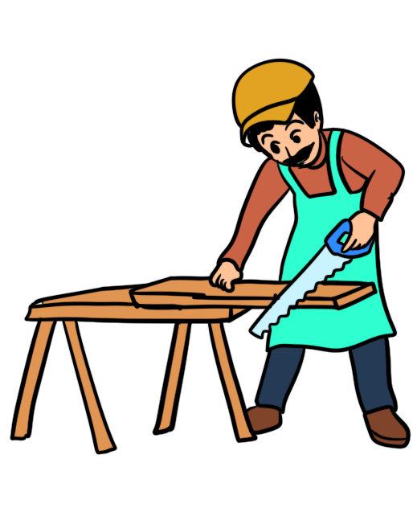
اختــتام الحــصة
إنتاج كتابي 4
إنتاج كتابي 3
افتتاح الحصة
  من منكم يحدد النشاط الذي يقوم به هذا الشخص؟
  -يضغط الأستاذ على زر جهاز التحكم لتظهر الإجابة.
  أُحَدِّدُ ٱلنَّشاطَ ٱلَّذي يَقومُ بِهِ ٱلشَّخْصُ.
  اَلنَّجّارُ مَحْمودٌ يَقْطَعُ ٱلْخَشَبَ.

Slide 33
اختــتام الحــصة
إنتاج كتابي 4
إنتاج كتابي 3
افتتاح الحصة
  من يصف طريقة أدائه للنشاط؟
  أَصِفُ طَريقَةَ أَدائِهِ لِلنَّشاطِ.
  اَلنَّجّارُ مَحْمودٌ يَقْطَعُ ٱلْخَشَبَ بِكُلِّ هِمَّةٍ وَنَشاطٍ، مُمْسِكاً قِطْعَةَ ٱلْخَشَبِ بِيَدٍ وَٱلْمِنْشارَ ٱلْخَشَبِيَّ بِٱلْيَدِ ٱلْأُخْرىٰ.

Slide 34
اختــتام الحــصة
إنتاج كتابي 4
إنتاج كتابي 3
افتتاح الحصة
  ماهي الأدوات التي يستخدمها؟
  أَذْكُرُ ٱلْأَدَواتِ ٱلَّتي يَسْتَخْدِمُها.
  يَسْتَخْدِمُ مِنْشاراً خَشَبِيّاً ذو قَبْضَةٍ مَتينَةٍ زَرْقاءَ، وَمِنْضَدَةً يُسْنِدُ عَلَيْها أَلْواحَ ٱلْخَشَبِ. وَيَضَعُ مِئْزَراً لِيَحْمِيَ ثِيابَهُ مِنْ تَطَايُرِ نُشارَةِ ٱلْخَشَبِ.

Slide 35
اختــتام الحــصة
إنتاج كتابي 4
إنتاج كتابي 3
افتتاح الحصة
  من يصف شعوره أثناء قيامه بنشاطه؟
  أَصِفُ شُعورَهُ أَثْناءَ قِيامِهِ بِنَشاطِهِ.
  يُزاوِلُ عَمَلَهُ بِكُلِّ حَماسٍ وَيَسْتَمْتِعُ بِكُلِّ دَقيقَةٍ يَقْضيها في وَرْشَتِهِ بَيْنَ أَلْواحِهِ وَأَدَواتِهِ وَيَنْظُرُ بِفَخْرٍ لِإِنْجازاتِهِ ٱلرّائِعَةِ.

Slide 36
اختــتام الحــصة
إنتاج كتابي 4
إنتاج كتابي 3
افتتاح الحصة
  من يصف هذا النجار باتباع الخطوات التي تدربنا عليها؟
  - لا يظهر الأستاذ الإجابة النموذجة إلا من بعد الاستماع لإنتاجات المتعلمين.
  اَلنَّجّارُ مَحْمودٌ يَقْطَعُ ٱلْخَشَبَ بِكُلِّ هِمَّةٍ وَنَشاطٍ، مُمْسِكاً قِطْعَةَ ٱلْخَشَبِ بِيَدٍ وَٱلْمِنْشارَ ٱلْخَشَبِيَّ بِٱلْيَدِ ٱلْأُخْرىٰ. يَسْتَخْدِمُ مِنْشاراً خَشَبِيّاً ذو قَبْضَةٍ مَتينَةٍ زَرْقاءَ، وَمِنْضَدَةً يُسْنِدُ عَلَيْها أَلْواحَ ٱلْخَشَبِ، وَيَضَعُ مِئْزَراً لِيَحْمِيَ ثِيابَهُ مِنْ تَطايُرِ نُشارَةِ ٱلْخَشَبِ. يُزاوِلُ عَمَلَهُ بِكُلِّ حَماسٍ وَيَسْتَمْتِعُ بِكُلِّ دَقيقَةٍ يَقْضيها في وَرْشَتِهِ بَيْنَ أَلْواحِهِ وَأَدَواتِهِ، وَيَنْظُرُ بِفَخْرٍ لِإِنْجازاتِهِ ٱلرّائِعَةِ.

Slide 37
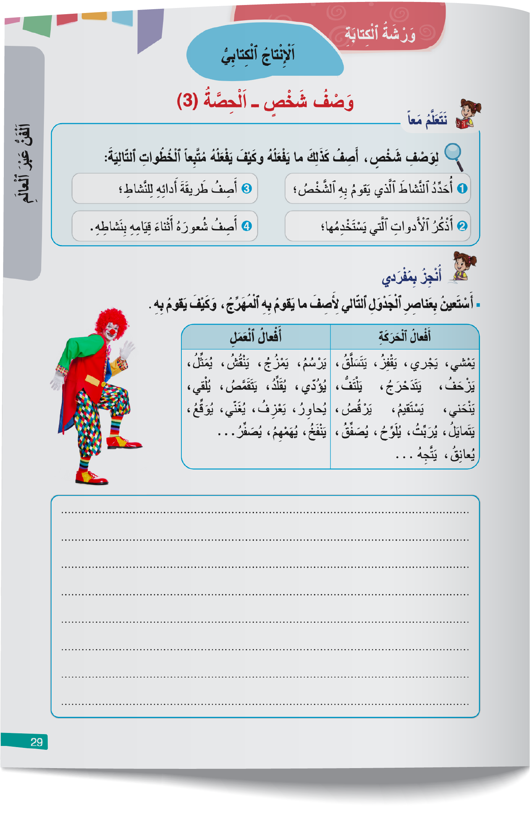
اختــتام الحــصة
إنتاج كتابي 4
إنتاج كتابي 3
افتتاح الحصة
  الآن بمفردكم أجيبوا عن التمرين التالي:

Slide 38
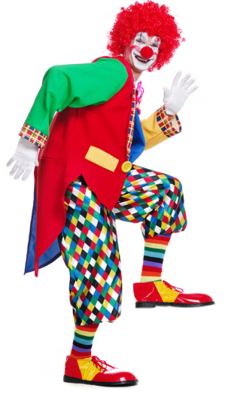
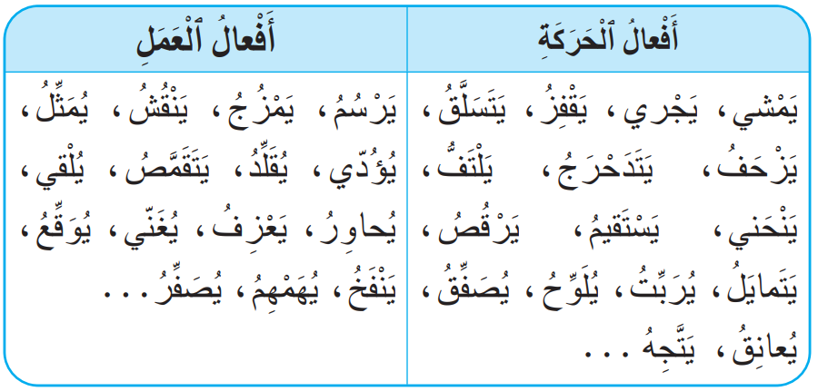
اختــتام الحــصة
إنتاج كتابي 4
إنتاج كتابي 3
افتتاح الحصة
  أستعين بعناصر الجدول التالي لأصف ما يقوم به المهرج،و كيف يقوم به.

Slide 39
اختــتام الحــصة
إنتاج كتابي 4
إنتاج كتابي 3
افتتاح الحصة
  من يتقاسم معنا الفقرة التي أنتجها؟

Slide 40
اختــتام الحــصة
إنتاج كتابي 4
إنتاج كتابي 3
افتتاح الحصة
  هذا نموذج لوصف الأفعال التي يقوم بها الشخص.
  لا يعرض الأستاذ الإجابة إلا من بعد الاطلاع على إنتاجات المتعلمين.
  يَقِفُ ٱلْمُهَرِّجُ أَمامَ ٱلْجُمْهورِ فَرِحاً، مُرْتَدِياً زِيَّهُ ٱلْمُلَوَّنَ ٱلْجَميلَ. يَلْبَسُ سُتْرَةً خَضْراءَ زاهِيَةً وَ صَدْرِيَّةً حَمْراءَ، وَسِرْوالاً مُزَيَّناً بِأَلْوانٍ مُتَعَدِّدَةٍ. حِذاؤُهُ كَبيرٌ وَمُلَوَّنٌ، وَجَوارِبُهُ مُخَطَّطَةٌ بِأَلْوانِ قَوْسِ قُزَحَ. يَعْلو رَأْسَهُ شَعْرٌ أَحْمَرُ مُجَعَّدٌ، وَوَجْهُهُ أَبْيَضُ بِأَنْفٍ أَحْمَرَ دَائِرِيٍّ وَٱبْتِسامَةٍ عَريضَةٍ.يَرْفَعُ ٱلْمُهَرِّجُ يَدَيْهِ بِحَرَكَةٍ مَرِحَةٍ، كَأَنَّهُ يُرَحِّبُ بِٱلْحُضورِ وَيَسْتَعِدُّ لِبَدْءِ عَرْضِهِ ٱلْمُسَلِّي. يَسْتَخْدِمُ أَلْوانَ زِيِّهِ ٱلْجَميلَةَ لِجَذْبِ ٱلْأَنْظارِ وَإِدْخالِ ٱلْفَرَحِ عَلى قُلوبِ ٱلْأَطْفالِ. يَبْدو سَعيداً وَمُتَحَمِّساً، وَيُحِبُّ عَمَلَهُ في إِسْعادِٱلنّاسِ وَتَقْديمِ عُروضٍ لا يُنْسى.

Slide 41

قبل أن ننتقل للنشاط الموالي انصتوا جيدا للأنشودة التالية
-يضغط الأستاذ على زر جهاز التحكم لتظهر الأنشودة

Slide 42
إنتاج كتابي –ح4 -
3
إنتاج كتابي
كِتابَةُ فَقْرَةٍ لِوَصْفِ شَخْصٍ ( اَلْأَفْعالُ ٱلَّتي يَقومُ يِها). (الحصة 4)

Slide 43
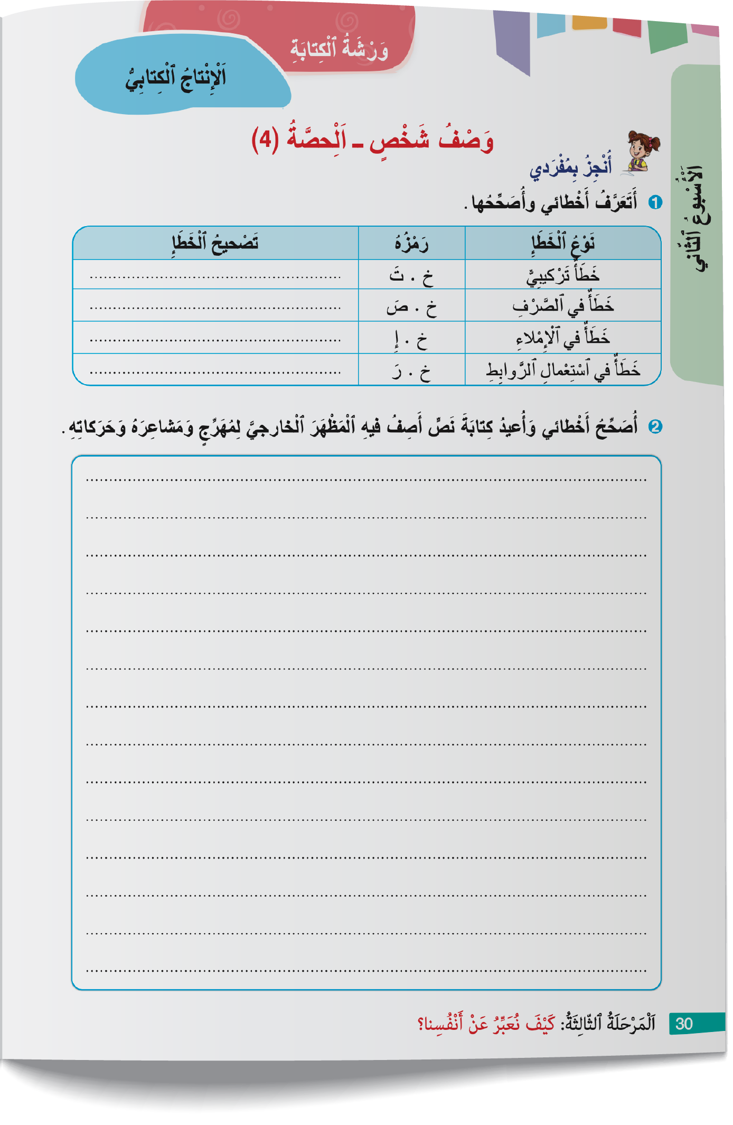
اختــتام الحــصة
إنتاج كتابي 4
إنتاج كتابي 3
افتتاح الحصة
  خذوا كراساتكم على الصفحة رقم 30

Slide 44

اختــتام الحــصة
إنتاج كتابي 4
إنتاج كتابي 3
افتتاح الحصة
  الآن، انتبهوا إلى السبورة، سأريكم بعض الأخطاء التي رصدتها في إنجازاتكم، وكيفية تصحيحها.
  يصحح الأستاذ(ة) على السبورة نماذج من الأخطاء المرصودة في إنجازات المتعلمين.

Slide 45

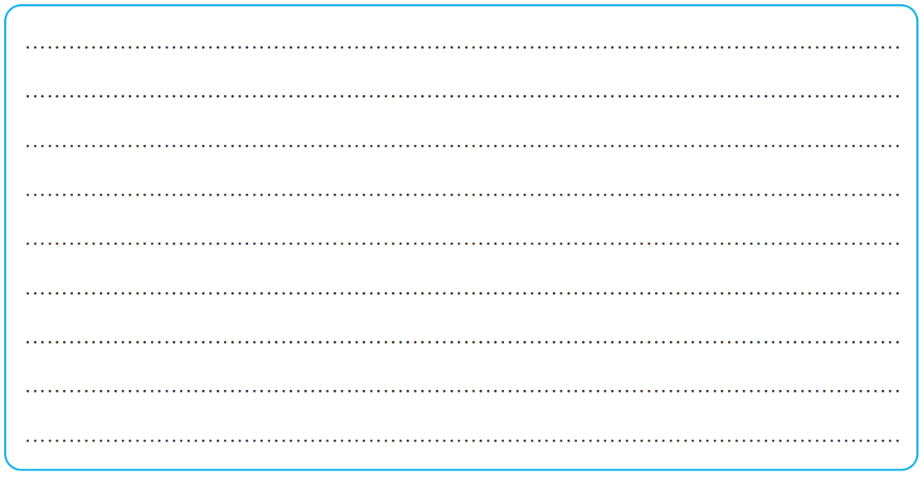
اختــتام الحــصة
إنتاج كتابي 4
إنتاج كتابي 3
افتتاح الحصة
  الآن، كل واحد منكم يبحث في إنتاجه عن هذه الأخطاء ويصححها.
  المرور بين الصفوف، التأكد من تصحيح الأخطاء.
  أُصَحِّحُ إِنْتاجي وَ أُعيدُ كتابة فقرة أصف فيها مهرجا آخر من اختياري:

Slide 46
اختــتام الحــصة
إنتاج كتابي 4
إنتاج كتابي 3
افتتاح الحصة
  انتبهوا، سأقدم لكم معايير شبكة التقويم الذاتي.
لا | نعم
 |  | اِسْتَعْمَلْتُ أَوْصافاً مُناسِبَةً لِلْأَفْعالِ ٱلَّتي يَقومُ بِها ٱلشَّخْصُ.
 |  | تَحَقَّقْتُ مِنْ سَلامَةِ ٱلْمَعْنى في ٱلْجُمْلَةِ ٱلْمُنْتَجَةِ.
 |  | اِسْتَعْمَلْتُ ٱلرَّوابِطَ ٱلْمُناسِبَةَ.
 |  | اِسْتَعْمَلْتُ عَلاماتِ تَرْقيمٍ مُناسِبَةً.
 |  | كَتَبْتُ بِخَطٍّ واضِحٍ وَجَميلٍ.

Slide 47
اختــتام الحــصة
إنتاج كتابي 4
إنتاج كتابي 3
افتتاح الحصة
  الآن، كل واحد منكم يراجع إنتاجه ويتحقق من مطابقته لمعايير الشبكة.
  المرور بين الصفوف، تقديم التغذية الراجعة اللازمة.
لا | نعم
 |  | اِسْتَعْمَلْتُ أَوْصافاً مُناسِبَةً لِلْأَفْعالِ ٱلَّتي يَقومُ بِها ٱلشَّخْصُ.
 |  | تَحَقَّقْتُ مِنْ سَلامَةِ ٱلْمَعْنى في ٱلْجُمْلَةِ ٱلْمُنْتَجَةِ.
 |  | اِسْتَعْمَلْتُ ٱلرَّوابِطَ ٱلْمُناسِبَةَ.
 |  | اِسْتَعْمَلْتُ عَلاماتِ تَرْقيمٍ مُناسِبَةً.
 |  | كَتَبْتُ بِخَطٍّ واضِحٍ وَجَميلٍ.

Slide 48

اختــتام الحــصة
إنتاج كتابي 4
إنتاج كتابي 3
افتتاح الحصة
  الآن، كل واحد منكم يعيد كتابة إنتاجه بخط جميل دون أخطاء.
  المرور بين الصفوف، تقديم التغذية الراجعة اللازمة. تخصيص 5 دقائق لإعادة الكتابة وإنهاء الحصة.
  أُصَحِّحُ إِنْتاجي وَ أُعيدُ كتابة فقرة أصف فيها مهرجا آخر من اختياري:

Slide 49

اختــتام الحــصة
ماذا تعلمتم اليوم؟

Slide 50
ماذا تعلمتم اليوم؟
اختــتام الحــصة
إنتاج كتابي 4
إنتاج كتابي 3
افتتاح الحصة
في هَذِهِ ٱلْحِصَّةِ
صَحَّحْتُ أَخْطائي ٱلْخاصَّةَ بِٱلْإِنْتاجِ ٱلْكِتابي وَ أَعَدْتُ كِتابَةَ إِنْتاجي.
تَدَرَّبْتُ عَلى كِتابَةِ فَقْرَةٍ أَصِفُ فيها ما يَفْعَلُهُ شَخْصٌ.

Slide 51


Slide 52
بناء على إنجازات المتعلمين خلال الممارسة المستقلة
ما تقديرك لنسبة التحكم في هدف الدرس؟
تسجل النسبة على صفحة اليوم من مذكرة الأستاذ.

